Slide 1
OZNAČENÍ MATERIÁLU: VY_32_INOVACE_155_M1
NÁZEV VZDĚLÁVACÍHO MATERIÁLU: Odčítání do 20
NÁZEV ŠKOLY: Základní škola a Mateřská škola, Hevlín, příspěvková organizace
ČÍSLO PROJEKTU: CZ.1.07/1.4.00/21.2193
KLÍČOVÁ AKTIVITA: III/2
TÉMA HODINY: Odčítání do 20
ROČNÍK: 1.
PŘEDMĚT: Matematika
AUTOR MATERIÁLU: Petra Dohnalová

Slide 2
POPIS MATERIÁLU
DRUH UČEBNÍHO MATERIÁLU: prezentace v PowerPointu
MEZIPŘEDMĚTOVÉ VZTAHY: VV, PČ, ČJ
POPIS PRÁCE S MATERIÁLEM: Žáci pracují pod vedením učitelky, plní zadané úkoly, pracují v lavicích, u tabule, samostatně, ve skupinách.
OČEKÁVANÝ VÝSTUP: Žáci si procvičí a zautomatizují odčítání do 20.
ZKUŠENOST S PILOTÁŽÍ: Snaha a aktivita převládala, pomoc slabším s vypracováním úkolů.
ZDROJ: Ilustrace www.office.microsoft.com

Slide 3
Vypočítej
16-2= | 12-1= | 16-3= | 15-2=
14-1= | 17-5= | 18-5= | 18-3=
18-3= | 13-1= | 18-1= | 14-3=
19-6= | 19-5= | 17-6= | 17-4=
15-4= | 14-2= | 13-2= | 15-3=

Slide 4
Opiš a vypočítej
14-3 | 19-8
16-4 | 14-2
15-3 | 13-1
17-1 | 17-6
19-4 | 19-7

Slide 5
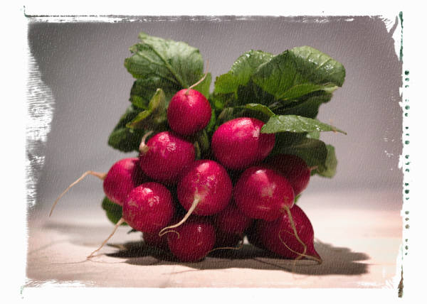
Slovní úloha
Karel má 19 ředkviček. 7 ředkviček dal dětem. Kolik mu zůstalo?
……………………………………
……………………………………
……………………………………
……………………………………
………………………………………………………………………

Slide 6

Slovní úloha
Babička vypěstovala na zahradě 14 paprik. 3 papriky dala sousedce. Kolik paprik ji zbylo?
…………………………………………………..
…………………………………………………..
…………………………………………………..
……………………………………………………
………………………………………………………………..

Slide 7
Slovní úloha
Ve škole bylo 18 dětí. 5 dětí odešlo domů. Kolik dětí je ve škole?
……………………………………………
……………………………………………
……………………………………………
…………………………………………...
………………………………………………………………..

Slide 8
Vypočítej
17-
2-
4=
18-
5-
2=
14-
1-
3=
18-
4-
3=
18-
8-
0=
17-
4-
2=
16-
2-
3=
19-
3-
4=

Slide 9
Vypočítejte
V autobuse jelo 17 lidí. Na stanici 3 lidé vystoupili a 4 lidé nastoupili. Kolik lidí jelo dále?
Znázorni:…………………………………………………...
Vypočítej:………………………………………………….
Napiš odpověď: ………………………………………..

Slide 10
Znázorni a vypočítej
20-5=
20-8=
20-6=
20-3=
20-10=
20-7=
20-2=

Slide 11
Slovní úloha
Na naší řeku přiletělo 18 labutí. Odpoledne jich 5 odletělo. Kolik labutí zbylo?
………………………………………………
…………………………………………….
…………………………………………….
……………………………………………..
……………………………………………..

